Slide 1
제 8회 소외된 90%를 위한 창의설계 경진대회
Eye Make It! 안구키보드
Hello, world
곽성은, 김이삭, 심드보라, 이승환, 허재영

Slide 2
INDEX.
1
2
3
4
5
문제파악
솔-루션
제품설명
기대
효과
배경

Slide 3

1
배경
장애인 인터넷이용률(%)
55.5
56.7
54.4
장애인
인터넷 이용률
51.8
53.5
46.6
34.8
But
신체 제약으로 인한
이용 불편 존재
04년
06년
08년
10년
11년
12년
13년
*2013 장애인 정보격차 실태조사, 한국정보화진흥원 기준
Notes:
정보화 시대에 인터넷의 필요성과 이용률이 높아지고 있다. 장애인 또한 예외가 아니다. 하지만 장애인들은 신체 제약으로 인한 이용의 불편함은 항상 존재한다.

Slide 4
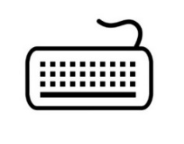

1
배경
사용자 정의
Keyboard & Mouse 사용의 불편함을 가지는 USERS
Notes:
우리는 그러한 불편함을 해결하기 위한 방안들 중에서 컴퓨터를 이용하기 위해 가장 필수적인 인터페이스, “키보드의 사용의 불편함을 해소하는 데 집중했다.
Keyboard를 사용하기 불편한 사용자, 즉 손의 사용이 불편한 지체 장애인을 target으로 정하였다.

Slide 5



2
문제파악
Keyboard & mouse의 솔루션 中
+
안구키보드
안구 키보드로 QWERTY 키보드를 사용하는 것은 어려움
Notes:
지체장애인들을 위한 Keyboard, mouse의 보조기기에는 손대신 눈으로 키보드를 칠 수 있는 안구키보드가 있다.
이 키보드 배열은 안구를 위한 배열이 아닌 손가락 키보드 배열 (QWERTY)이고 화면에 있는 버튼들은 눈의 특성을 고려하지 못한 크기와 배치로 제작되었다
그래서 안구마우스 인터페이스는 환자들이 사용하기에 매우 불편하다

Slide 6
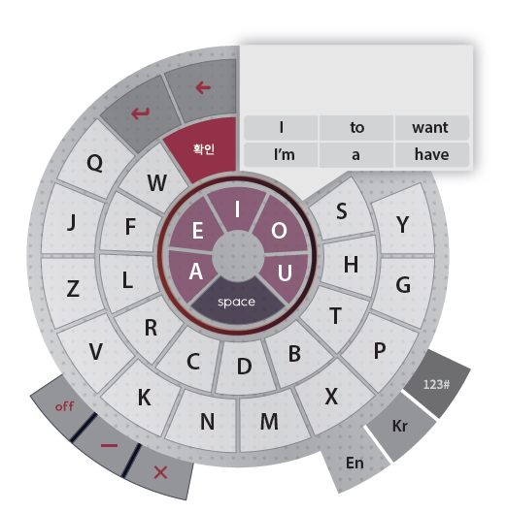
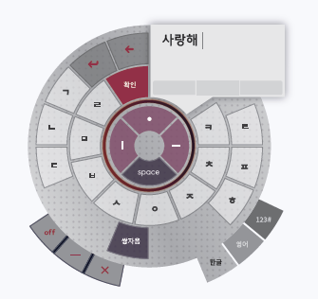
3
솔루션
원형 Keyboard
영문 키보드
한글 키보드
Notes:
현재는 한글 키보드, 영문키보드 디자인이 완성된 상태이고 개발은 영문키보드만 완성된 상태입니다.

Slide 7
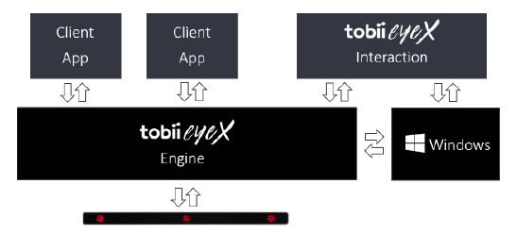
4
제품설명
Tobii EyeX Engine
Tobii EyeX Engine
Notes:
EMI는 기본적으로 Tobii 사에서 제작된 아이트래킹 툴을 기반으로 작동하게 됩니다. 크게 눈을 추적하여 정보를 가공해내는 하드웨어와 클라이언트 어플리케이션 사이의 중간 처리 과정을 담당하는 소프트웨어로 구성되어 있습니다. 따라서 제품을 사용하기 위해서는 사전에 이 도구의 설치가 필요합니다.

Slide 8
4
제품설명
Eye Tracking Keyboard
응시점
초점의 위치
눈의 위치
사용자 눈의
존재여부
Notes:
Tobii 를 이용하면 응시점, 눈의 위치, 초점의 위치, 사용자 눈의 존재 여부 등 다양한 종류의 사용자 눈의 상태에 관한 정보를 수집할 수 있습니다. 이런 정보들을 가공하면 다양한 기능을 하는 어플리케이션 제작이 가능합니다. 그 중에서도 저희는 응시점과 초점의 위치 정보를 주로 가공하여 이 제품을 설계하고 제작하였습니다.

Slide 9
4
제품설명
Tobii EyeX Engine & Window API.
언어 : C++, Window API Programming
개발 환경 : Visual Studio
사용 기술 : Tobii EyeX SDK, 응시점 알고리즘,
컴퓨터 그래픽스
자사
Notes:
기존의 Qwerty 키보드를 다음과같은 원형키보드로 제작하였습니다. Window API Programming을 사용하여 인터페이스를 제작하였고, Tobii 에서 제공하는 C++ 전용 SDK와 여러 정보들을 가공하기위한 알고리즘, 약간의 그래픽스 기술을 사용하였습니다.

Slide 10
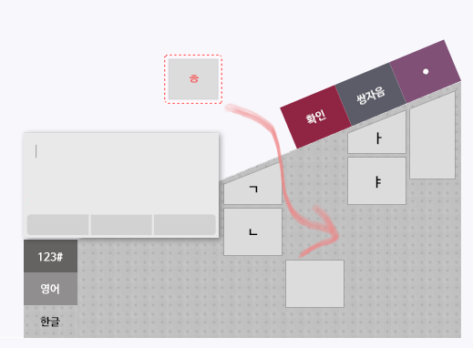
5
기대효과 / 향후 발전
EMI를 통해 고객이 얻을 수 있는 것과 향후 제품 발전 형태
컴퓨터 접근성 향상
학습환경 개선
삶의 질 향상
의사소통 수단 다양화
정보처리능력 개발
커스터마이징 키보드
사용자 편의에 따라 키보드 인터페이스 변경
고객 맞춤형 서비스 디자인
Notes:
EMI는 신체가 불편하여 키보드를 사용하지 못하는 고객들에게 눈으로 키보드를 입력할 수 있게 합니다.
이는 고객의 컴퓨터 접근성을 향상시키며 고객은 컴퓨터를 학습과 의사소통의 도구로 사용할 수 있습니다.
또한 시대가 요구하는 정보처리능력을 개발함으로써 비장애인과의 능력 격차를 줄일 수 있게 되고 이는 고객의 삶의 질 향상에 좋은 영향을 줄 것으로 기대됩니다.
앞으로 EMI는 ‘커스터마이징 키보드’ 형태로 발전될 예정입니다. ‘커스터마이징 키보드’란 사용자가 본인의 편의에 따라 키보드의 형태를 변경하고 자판을 배열할 수 있는 서비스를 의미합니다.
현재는 qwerty 키보드가 일반적으로 사용되고 있고 저희 팀은 눈 사용이 편한 원형 키보드를 대안으로 제시했지만
앞으로는 고객 개개인의 특성과 기호를 반영한 맞춤형 키보드를 통해 고객은 더 편리하게 컴퓨터에 접근할 수 있을 것으로 예상됩니다.

Slide 11
감사합니다.

